Slide 1
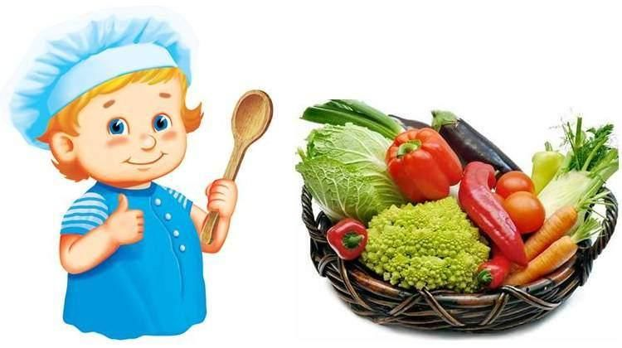
Муниципальное автономное дошкольное образовательное учреждение «детский сад № 373 «Скворушка» г. Новосибирск 2024г
Консультация
«Формирование у дошкольников представления о рациональном питании как компоненте физического развития и здорового образа жизни»
Подготовила:
Красотина Татьяна Анатольевна,
воспитатель высшей категории.

Slide 2
Взрослым кажется, что дети не заботятся
о своем здоровье. Нет. Детям совершенно так же, как
и взрослым, хочется быть здоровыми и сильными, только
дети не знают, что для этого надо делать.
Объясни им. И они будут беречься.
Януш Корчак
Будущее России — это дети, здоровье которых зависит от правильного и здорового питания.
Дошкольный возраст – это решающий возраст в формировании фундамента физического и психического здоровья. До возраста семи лет интенсивно развиваются органы, и происходит становление функциональных систем организма ребенка; происходит закладывание основных черт личности, формирование характера. Важно на этом этапе сформировать у детей основу знаний и практических навыков здорового образа жизни (далее – ЗОЖ), осмысленную потребность в систематических занятиях физической культурой и спортом.

Slide 3
Проблемы здорового и правильного питания детей сейчас актуальны. Родители постоянно торопятся, в семьях часто употребляют пищу быстрого приготовления, фастфуды, посещают кафе и рестораны, забывая о правильной, здоровой и домашней пище. Детей балуют сухариками, чипсами, что сказывается на дальнейшем здоровье ребенка.
Проблема организации качественного и доступного питания в образовательных организациях как основы правильного питания и воспитания ценностного отношения к здоровому образу жизни детей дошкольного возраста является сегодня одной из наиболее значимых задач каждой образовательной организации и вызывает повышенный интерес.

Slide 4
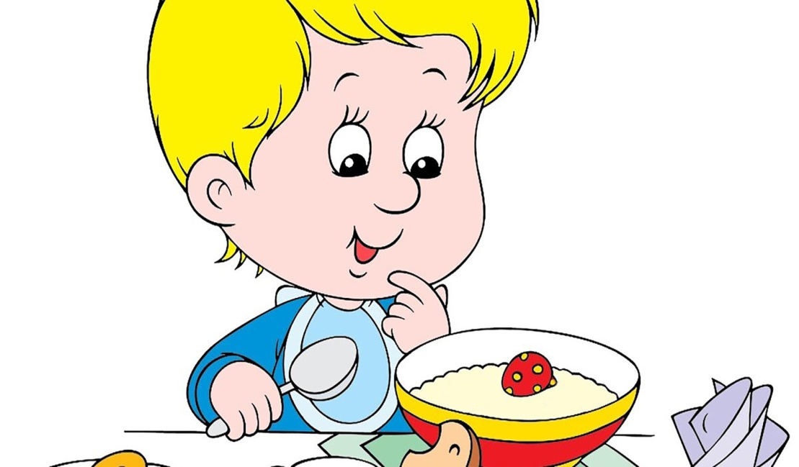
При формировании культуры здорового питания наиболее эффективна комплексная и системная работа, когда постепенно формируются основы гигиены и режима питания, дается представление о полезных продуктах и полезной пище, о необходимых питательных веществах. Главным компонентом правильного питания является завтрак.
Завтрак – это первый прием пищи за день, самый важный и основной. За день ребенок тратит много энергии, поэтому ему нужно зарядиться с самого утра. Именно каши лежат в основании пирамиды здорового питания.
Дети с удовольствием едят чипсы с газировкой, а каша и овощной салат кажутся совсем не привлекательными. Так как дети большую часть проводят в детском саду, то именно воспитатели играют значимую роль в формировании интереса у детей к здоровым полезным продуктам питания.

Slide 5
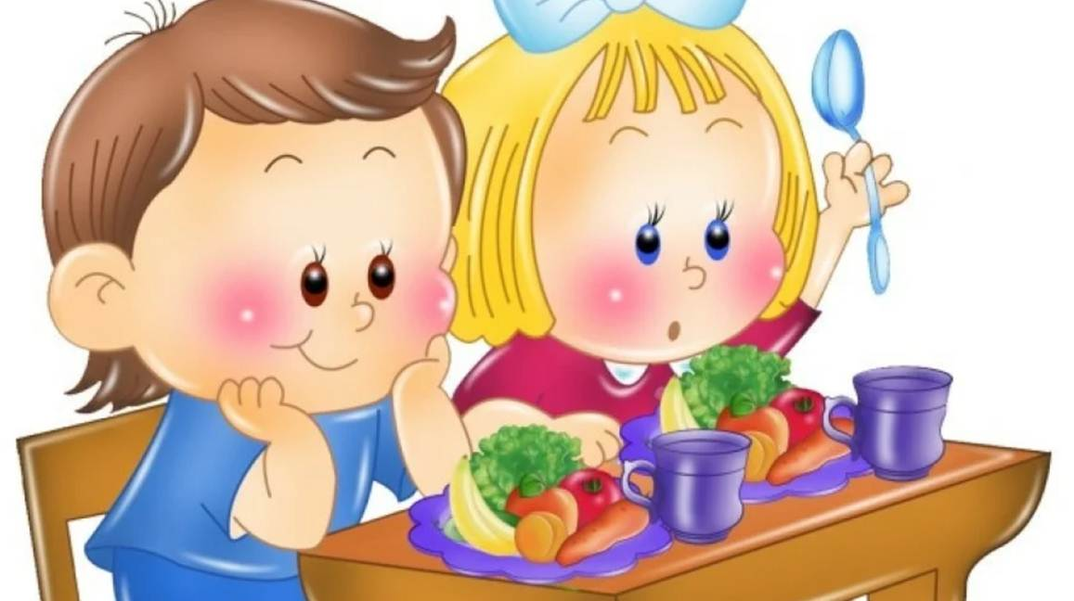
Что стимулирует к приему пищи в детском саду
1. Красивая сервировка.
2. Дежурство.
3. Объявление меню.
4. «Волшебная линейка».
5. «Порадуем персонажа».
7. «Давай договоримся».
8. Художественное слово.
9. «Мы – помощники повара».
10. Положительный пример героев книг и мультфильмов.
11. Беседы о полезных продуктах.
12. Положительный настрой.

Slide 6
Решение задач для достижения представления о здоровом образе жизни
- Создание предметно-развивающей среды:
Дидактические игры: «Вкусная каша»», «Почему заболели ребята», «Что сначала, что потом»
Диски с мульт­фильмами «Богатырская каша», «Горшочек каши»
- Пополнение среды настольно-печатными играми, развивающими книгами, иллюстрациями: «Как вырасти здоровым», «Узнай и назови крупу», «Что перепутал художник», «Кашевар»
- Исследовательская деятельность: проводить эксперименты «Как получить кашу?», «Из какой крупы, какая
каша», «Угадай на вкус»

Slide 7
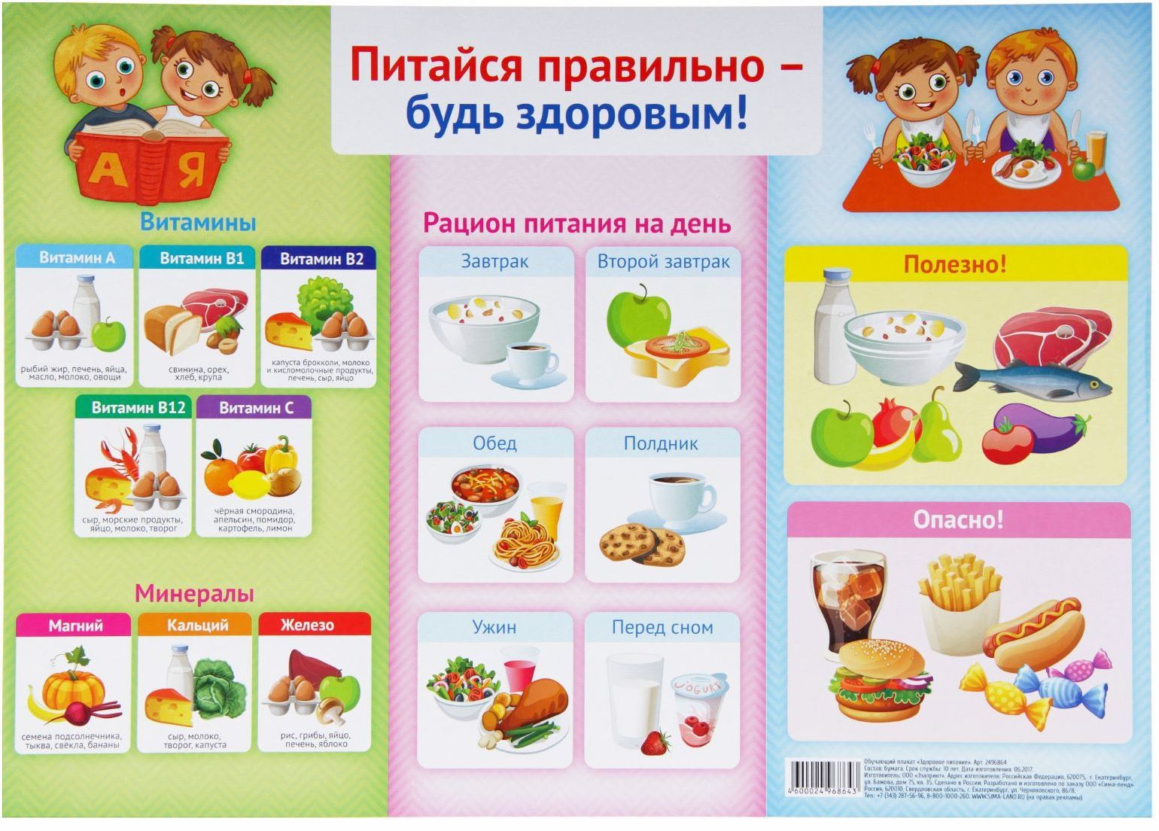
Решение задач для достижения представления о здоровом образе жизни
- Непосредственно-образовательная деятельность;
- Художественное творчество: выставки рисунков «Моя любимая каша», «Где каша, там и наши», изобразительная деятельность «Тарелка каши»
- Создание картотеки; оформление рецептов здорового питания, создание коллажа, стенгазет: макетов «Как подготовиться к завтраку», модель завтрака в картинках; алгоритм «В помощь дежурному»
- Привлечение родителей к совместной деятельности: рекомендации для
домашнего чтения – Анжела Берлова
«Каша для Феди», Братья Гримм «Горшок
каши», Лоскутные сказки «Сладкая
каша»; Кейс – папки – «Правильный
завтрак выходного дня», «Как сделать
кашу привлекательной для ребенка».

Slide 8
Дети, у которых сформирована культура питания, как правило, отличаются дисциплинированностью, умением трудиться, общительностью, уравновешенным поведением, они активны, редко страдают отсутствием аппетита, что позволит успешно решать задачи их всестороннего развития.

Slide 9
Спасибо за внимание!

